Slide 1
ERwin数据建模
北京理工大学计算机学院
郭贵锁
guoguisuo@bit.edu.cn

Slide 2
参考书
ERWin数据建模，杨国强 路萍 张志军 等编著，电子工业出版社，2004年10月
数据库设计,(美)Ryan K. Stephens, Ronald R. Plew著,何玉洁等译,机械工业出版社,2001年9月

Slide 3
什么是数据库设计
设计
  按照任务的目的和要求,预先定出工作方案和计划,绘出图样，为解决这个问题而专门设计的图案
数据库设计
  是指对于给定的一个应用环境,构造最优的数据库模式,使之能够有效地存储数据,满足各种用户的应用需求(信息要求和处理要求)
  明确目标—勾画细节和特性—调整设计步骤

Slide 4
数据库设计的特点
三分技术、七分管理、十二分基础数据
特点一：硬件、软件和管理的结合
特点二：结构（数据）设计和行为（处理）设计结合

Slide 5
企业建模方法
CIM-OSA方法
ARIS方法
IDEF方法
GRAI/GIM方法
BAAN/DEM动态企业建模方法

Slide 6
CIM-OSA方法
CIM-OSA（Computer Integrated Manufacturing - Openness System Architecture）是由欧共体的22家公司和大学组成的ESPRIT-AMICE组织经过六年多的努力而开发出的一个CIM开放体系结构。其目的是提供一个面向CIM系统生命周期的、开放式的CIM参考体系结构，从多个层次和多个角度反映了CIM企业的建模、设计、实施、运行和维护等各个阶段，提供了CIM系统描述、实施方法和支持工具，并形成了一整套形式化体系。与其他CIM体系结构相比，CIM-OSA具有全面性、完整性、开放性、标准化和形式化等优点，因而受到国际上的好评，并成为国际准化组织的一项预标准。

Slide 7
ARIS方法
ARIS（Architecture of Integrated Information System）整合性信息系统架构是由德国萨尔大学（University of the Saarland, Saarbrucken, Germany）企业管理研究所所长及 IDS－Scheer公司执行长的August－Wilhelm Scheer 教授所提出的。其设计理念，是希望提出一个整合性的概念，目的是把描述企业程序的所有基本观念通通纳入。
因此可想见，所描述出的模型必是非常庞大与复杂，为减少其复杂性，就必须依不同的观点来切割这个复杂的模型。在一种观点下无数的交互关系将被先省略，只专注于观点内的事物。之后各观点的模型会整合成完整的分析，而不会有任何的重复。

Slide 8
IDEF建模方法
Federal Information Processing Standards (FIPS)1993年的出版物指出，IDEF方法是源自于1970年代美国空军ICAM(Integrated Computer Aided Manufacturing)计划下，所发展出来的一套系统分析与设计的工具，功能模块分别为IDEF0、IDEF1、IDEF1X、IDEF2至IDEF14而这一系列IDEF分析方法统称为IDEF家族。
  IDEF0 功能建模（Function Modeling）
  IDEF1 信息建模（Information Modeling）
  IDEF1X 数据建模（Data Modeling）
  IDEF2 仿真建模设计（Simulation Modeling Design）
  IDEF3 过程描述获取（Process Description Capture)

Slide 9
GRAI/GIM方法
GRAI （Graph with Results and Activities Interrelated）方法是由法国Bordeaux第一大学提出的，是专门为在生产系统制定决策而开发的。
GRAI由一个生产系统由一个物理系统和一个生产控制系统组成，物理系统是一组制造单元，其功能是将原材料或部件转变为完成的部件或一个完成的产品。生产控制系统制定决策，它由一个信息系统和一个决策系统组成。它基于诸如定货、资源和能源等方面的信息制定决策，以便物理系统执行其功能。
GRAI的概念模型描述在信息系统、决策系统和物理系统间的联系。信息系统是其它系统间连接的链条。
GRAI模型有一个层次化结构，因此在每一层，决策和信息都取决于执行的任务和制定决策过程所处的时间段。因此，必须构造信息以满足每一层决策的制定。

Slide 10
BAAN/DEM动态企业建模方法
BAAN是一个为项目型、流程型以及离散型产业提供企业资源计划（ERP）应用系统和咨询服务的公司。它利用关键组件Orgware来实现动态企业建模DEM（Dynamic Enterprise Modeling）策略，进而实现较为灵活而有效的经营管理运作。

Slide 11
数据建模方法
IDEF1X(Integration Definition For Information Modeling)
IE(Information Engineering)
UML

Slide 12
选择设计方法需要考虑的问题
哪些工具有助于设计
开发时间的紧急性
开发人员的技术背景
项目是否需要额外条件
项目现有的资源状况

Slide 13
自动化设计工具
ERWin
Rational Rose
Visio
PowerDesigner
Oracle Designer

Slide 14
自动化设计工具
确定业务和用户需求的功能
对业务处理建模的功能
对数据流建模的功能
生成创建数据对象的DDL语句的功能
能数据设计周期的支持
业务处理的二次工程
数据库和应用软件的版本控制
文档和用户反馈信息报告的生成

Slide 15
自动化设计工具的优点
便于设计人员制作各种图表，有助于开发小组、管理人员以及客户了解业务和数据库模型
由于大量的人工工作的减少，降低了出错的可能性
可以自动化完成一些琐碎的工作
加速了开发过程
减少了需要手写的代码
便于将业务模型转换为数据模型
可以生产高质量的最终产品

Slide 16
自动化设计工具的缺点
工具本身价格高
需要购置支持该工具的相关硬件设备
开发人员需要进行一定的培训，培训费用高
自动化工具并不能满足管理人员和设计人员的所有需求
学习工具的难度大
开发人员必须理解该工具的设计过程
开发人员只能将该工具作为一个助手，并不会在整个设计过程中使用

Slide 17
选择自动化设计工具需要考虑的问题
管理人员应该了解该工具的功能
管理人员必须了解该工具的局限性
开发人员必须充分利用该工具所提供的功能
设计人员和开发人员需要经过培训才能使用该工具
在新项目开始之前可能需要技术支持
尽管自动化设计工具简化了许多工作，但应该尽量避免一些由工具造成的缺陷
使用该工具前，可以定义命名规则和标准
确认该工具与数据库软件兼容

Slide 18
ERWin历史与现状
ERwin的全称是AllFusion ERwin Data Modler， 是CA公司AllFusion品牌下的建模套件之一，用于数据库建模。
ERwin最早是Logic Works公司推出的数据建模工具先是被Platinum收购，后又被CA收购。

Slide 19
AllFusion® Modeling Suite r7
AllFusion® Model Manager
  建模者可以有效地共同完成复杂或大型建模项目。
AllFusion® ERwin® Data Modeler
  设计、创建和维护数据库、数据仓库和数据模型。
AllFusion® Process Modeler（简称BPwin ）
  流程建模工具
AllFusion® Data Model Validator
  自动分析数据库方案，提供图形报表。
AllFusion® Model Navigator
  能够为非建模者提供一个模型视图，以便在不危害数据完整性的情况下与业主、客户和感兴趣的其它各方共享并讨论相关信息。
AllFusion® Saphir Option
  从ERP应用中提取和分析元数据。

Slide 20
IDEF1x与IDEF1的关系
根据FIPS(Federal Information Processing Standards Publication,1993)之IDEF1x规格书中提到IDEF1x为数据建模(Data Modeling)之分析工具。实际上IDEF1x是IDEF1的延伸版本，其之间的差异主要在于IDEF1是用来描述系统中数据的储存及数据之间的关系，而IDEF1X着重于实体属性和实体关系之间的数据模型。

Slide 21
IDEF1x数据库设计层次
实体-关系图
领
域
级
基于键的模型
全属性模型
全属性模型
项
目
级
转换模型
转换模型
DBMS模型

Slide 22
IDEF1x逻辑模型
实体-关系模型
  一种高层数据模型，用来展示主要的实体以及它们的关系，有些设计方法中也称为解析实体-关系模型。
基于键的模型
  描述主要的数据结构，它应包含所有的实体和主键，并且包含一些示例属性。
全属性模型
  是一个符合第三范式的数据模型，包含一个项目所需要的的全部实体、属性和关系。这种模型还包括实体实例的容量、访问路径经和比率，以及对数据结构所期望的访问模式。

Slide 23
IDEF1x物理模型
转换模型
  为数据管理员创建高效的物理数据库提供充分的信息，并为定义和记录用于向数据字典生成数据库元素和记录提供一个上下文环境，同时为应用开发提供物理数据库结构。
DBMS模型
  位于DBMS模式或系统表之中的物理数据库对象的定义。转换模型被直接翻译成DBMS模型。

Slide 24
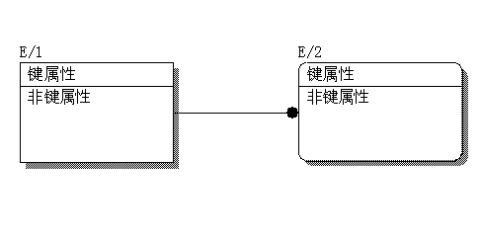
IDEF1x的图形表示
标识关系
关系名
父实体
子实体

Slide 25
构建逻辑模型
定义实体与属性
定义关系
确认逻辑模型的设计

Slide 26
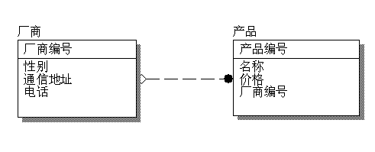
定义实体与属性
实体代表具有相同属性事物的集合，而当中的每一个成员称之为实例。每一个实例必须有一个唯一标识，以便实例能够与其它实例区分开。
属性描述了关于实体的部分信息。

Slide 27
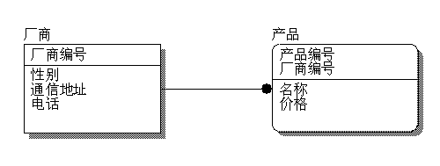
独立实体与依赖实体
独立实体（Identifier-Independent Entities）
  不依赖于模型中任何其它的实体，就能唯一确定实体中每个实例，在IDEF1x和IE语法中，独立实体用直角矩形表示。
依赖实体（Identifier-Dependent Entities ）
  标识依赖指的是，如果不用父实体的主键属性，依赖实体，也就是子实体就不能被标识。依赖实体用圆角矩形表示。
独立实体
依赖实体

Slide 28
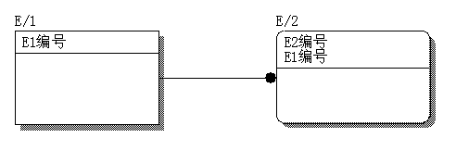
关系—zero,one or more
第一个图所代表的意义为每一个父实体实例包含0个、1个或是多个有关联性的子实体实例。

Slide 29
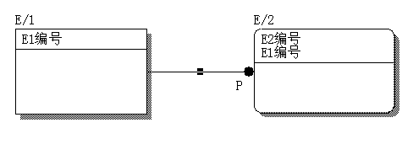
关系—one or more
第二个图(黑色圆点旁有一个P)所代表的意义为每一个父实体实例至少包含1个或是多个有关联性的子实体实例。

Slide 30
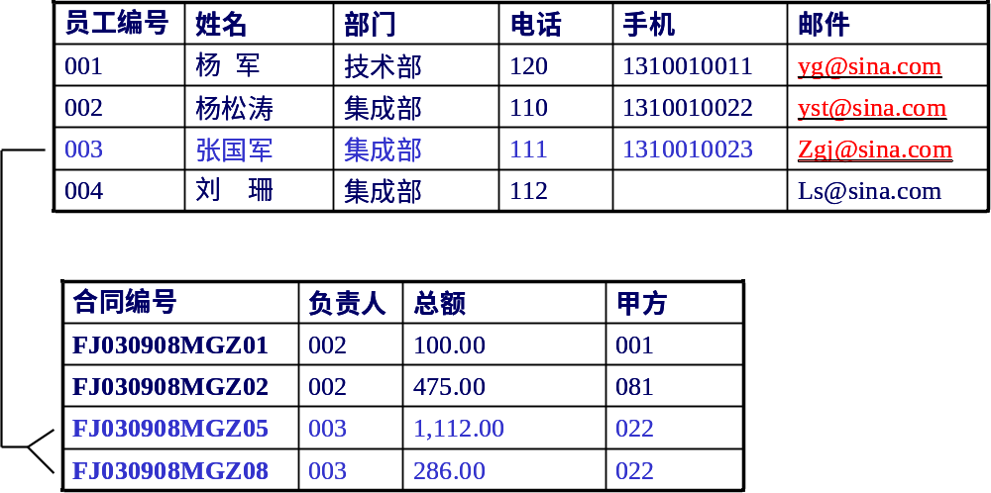
一对多关系

Slide 31
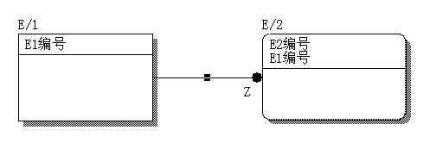
关系—Zero or One
第三个图(黑色圆点旁有一个Z)所代表的意义为每一个父实体实例包含0个、1个有关联性的子实体实例。

Slide 32
一对一关系
员工编号 | 姓名 | 部门 | 电话 | 手机 | 邮件
001 | 杨 军 | 技术部 | 120 | 1310010011 | yg@sina.com
002 | 杨松涛 | 集成部 | 110 | 1310010022 | yst@sina.com
003 | 张国军 | 集成部 | 111 | 1310010023 | Zgj@sina.com
004 | 刘 珊 | 集成部 | 112 |  | Ls@sina.com
员工编号 | 工资
001 | 8000
002 | 4000
003 | 4500
004 | 6000

Slide 33
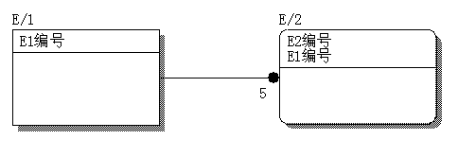
关系—Exactly
第四个图(黑色圆点旁有一个n)所代表的意义为每一个父实体实例包含特定数量有关联性的子实体实例。

Slide 34
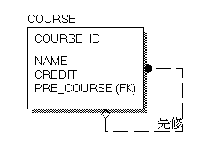
递归关系
指一个实体参与的关系，在关系中，实体既是父实体又是子实体

Slide 35
递归关系示例
员工编号 | 姓名 | 部门 | 电话 | 手机 | 邮件 | 部门经理
001 | 杨 军 | 总经理 | 120 | 1310010011 | yg@sina.com
002 | 杨松涛 | 集成部 | 110 | 1310010022 | yst@sina.com | 004
003 | 张国军 | 集成部 | 111 | 1310010023 | Zgj@sina.com | 004
004 | 刘 珊 | 集成部 | 112 |  | Ls@sina.com | 001
①
杨松涛的经理是谁
找到杨松涛的记录
②
③
在杨松涛记录中找到部门经理ID
根据部门经理ID找到经理刘 珊
④

Slide 36
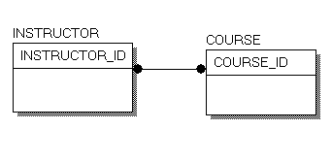
多对多关系
在IDEF1x方法中规定，在基于键的模型和全属性模型中，因此，对于那些在ERD阶段或建模的早期阶段的多对多关系，就必须被分解成几个（通常是两个——一对多的关系）。

Slide 37
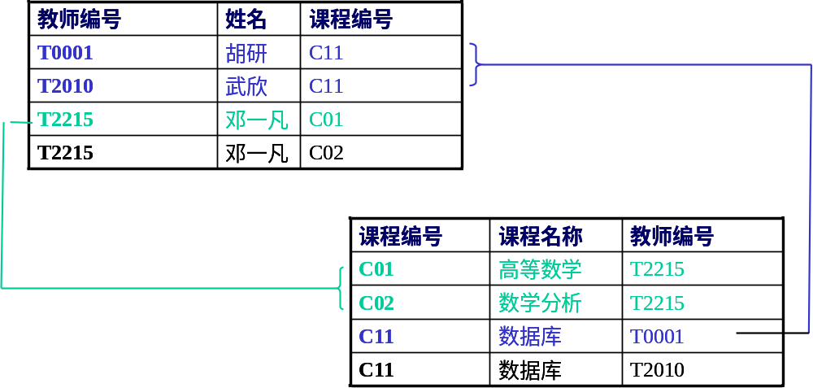
多对多关系

Slide 38
多对多关系的分解
授课人员所教授的课程
INST ID CLASS ID
T0001 C11
T2010 C11
T2215 C01
T2215 C02
授课人员数据
ID NAME
T0001 胡研
T2010 武欣
T2215 邓一凡
课程数据
ID NAME
C11 数据库
C01 高等数学
C02 数学分析

Slide 39
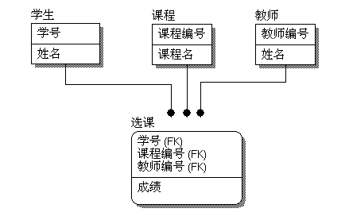
N元关系
一个单一的父子关系被称为二元关系，N元关系指的是子实体有N个父实体。对于出现的三元、四元等也应当象处理多对多的关系一样，将其分解成多个二元关系。

Slide 40
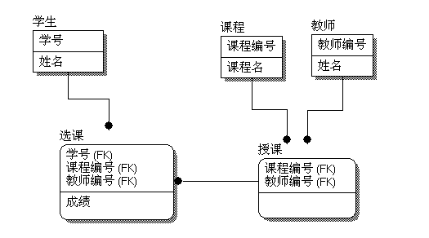
分解N元关系

Slide 41
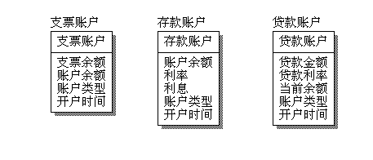
分类关系
也被你为概括分类、概括层次或继承层次，是一种将共享某些特性的实体分组的方法。例如，

Slide 42
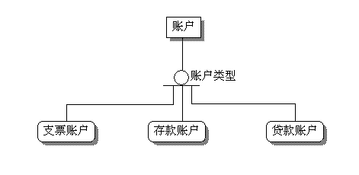
分类关系示例
增加三个子类实体—支票账户、存款账户、贷款账户，并采用分类关系把它们与账户实体相关的依赖实体，其结果如下：

Slide 43
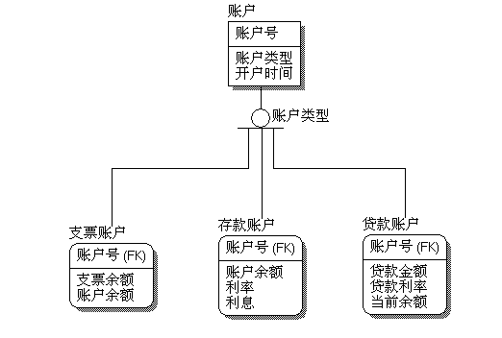
分类关系示例

Slide 44
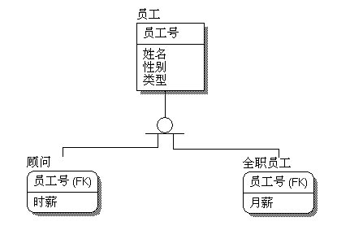
不完全分类

Slide 45
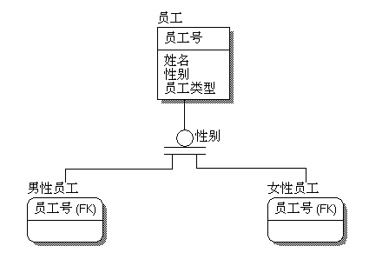
完全分类

Slide 46
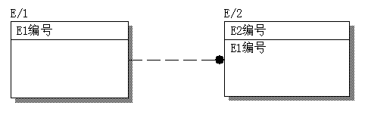
标识关系与非标识关系
标识关系
非标识关系

Slide 47
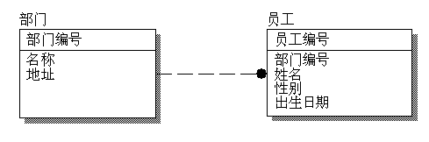
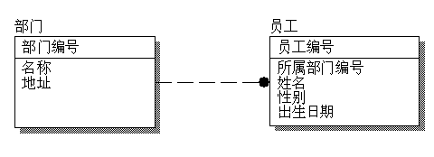
角色名
如果需要将外键在子实体中重新命名时，可以通过逻辑模型中给外键设置一个角色名完成。
设置角色前
设置角色后

Slide 48
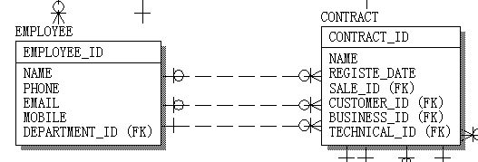
角色的应用
其中，子实体中的外键SALE_ID表示负责合同的销售人员的员工编号，BUSINESS_ID表示合同的商务审核人员的员工编号，TECHNICHAL_ID表示合同的技术审核的员工编号。

Slide 49
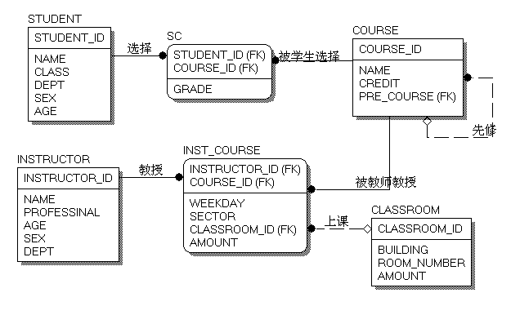
选课系统数据模型

